Slide 1

Teleinformática
Protocolo IPv6
Mg. Ing. Diego Navarro diego.navarro@um.edu.ar
Mg. Ing. JuanJo Ciarlante jjo@um.edu.ar

Slide 2
IPv4 ... IPv6
Agotamiento IPv4
^{Agotado 2017 ...}
Direccionamiento para dispositivos
Tablets, celulares ...
gadgets personales[watchs] y del hogar
NAT IPv4: dificultoso para IPSec, media streaming, VoIP, p2p
HOY: todo lo nuevo debe funcionar con IPv6
^{hoy: IPv6 ya está RFC­>STD}

Slide 3
Qué es IPv6
Internet Protocol version 6, diseñado por IETF para reemplazar Ipv4
K.I.S.S. : sí, mejor que IPv4!
Autoconf addresses (stateless)
Mobile Ipv6 (“triangle routing”)
Address space: 128 bits
IPv6 header compacto: solamente 40bytes
– 2x128bits = 32bytes (solamente 8 bytes además de addrs)
end­to­end nuevamente! :­D

Slide 4
IPv6: addressing
No ARP: ICMPv6 neighbour discovery
Varios IPv6 addresses /interface
Notación: hexa , separando de a 16bits (IPv4: de a 8bits), ej RFC 4291 (misma dirección, compresión de 0's):
– 2001:0DB8:0000:CD30:0000:0000:0000:0000/60 2001:0DB8::CD30:0:0:0:0/60
2001:0DB8:0:CD30::/60
Arquitectura:
Scope node­local, link­local, unique­local (parte random), global
Dest.: unicast, multicast, anycast (NO broadcast)

Slide 5
IPv6: Prefijos de Direccionamiento
PREFIX | Ejemplo | Descripción
::/128 |  | IN6ADDR_ANY ( ej. p/bind )
::1/128 |  | Loopback
::/96 | ::200.1.2.3 | IPv4­compatible deprecated RFC 4291
::ffff:0.0.0.0/96 | ::ffff:1.2.3.4 | Mapped Ipv4
2000::/3
[001b+ 45bits PREF]:[16bits SUBNET]:[64bits HOST] Global Unicast
2001::/16
2001:1200::/32
2001:1318::/32
2800::/16
2800:8::/32
2800:20::/28
2002::/16 2002:c83d:9c36::1
Regional Internet Registers MX
AR
Regional Internet Registers CL
AR
6to4 (corresp. 200.61.156.54)
fe80::/10 | fe80::2e0:7dff:fee3:ef17 | Link­local Unicast
fc00::/7 |  | Unique Local IPv6 Unicast­ RFC4193
fec0::/10 |  | Site­Local unicast deprecated RFC3879
ff00::/8 | ff02::1 | Multicast

Slide 6
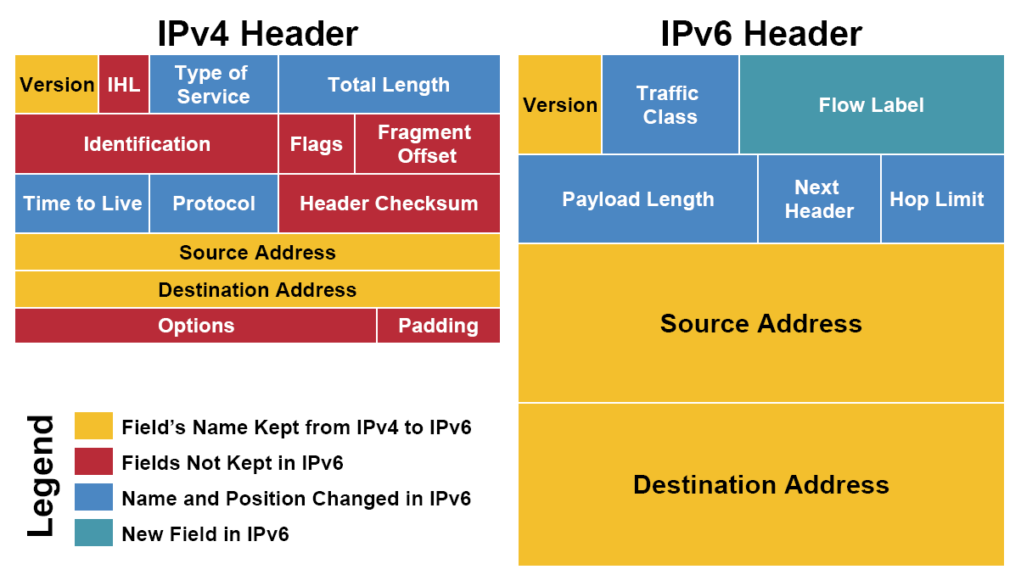
Comparativa
Removidos (5)
•
•
•
ID, flags, frago ffset hlen
Hdr. checksum
Cambiados (4)
•
•
•
•
Tot.len­>payload len TOS­>traffic class Proto­> next hdr TTL ­> hop limit
Agregados (1)
•
Flow label
Expandido(s)
•
Addr: 32­>128 bits

Slide 7
ICMPv6
ICMPv6 es para IPv6 lo que ICMP + ARP + IGMP para IPv4
Clases de msgs ICMPv6
ICMP Error messages
ICMP informational messages

Slide 8
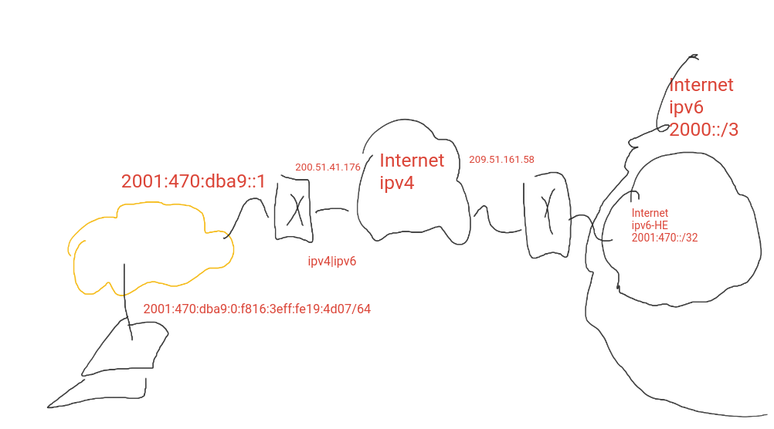
HE

Slide 9
ICMPv6: error msgs
Destination Unreachable
no route to dest
communication admin. prohibited (ej: firewall)
beyond scope of src address (ej: link­local src ­> global dst )
address unreachable (ej: dst no presente en el link)
port unreachable
src address failed ingress/egress policy (filtrado ingress/egress)
reject route to dest (entrada de ruteo: reject)
^{(2) Packet Too Big (PMTU)}
– la red NO puede fragmentar: ICMPv6 no debe bloquearse (!)
(3) Time Excedded: hop limit = 0 ó frag. reassembly timeout
^{(4) Parameter Problem}
•

Slide 10
ICMPv6: informational msgs
(128) Echo Request
(129) Echo Reply
(133) Router Solicitation (opcional: usado x hosts en boot)
(134) Router Advertisement (prefix, MTU)
(135) Neighbor Solicitation (mcast)
(136) Neighbor Advertisement (unicast ó mcast para DAD)
(137) Redirect

Slide 11
IPv6: addrs de la interfaz
Interface ID: 64 bits formado a partir de la MAC (48bits ej: 0e:12:34:56:78)
•
Unicast scope link:
– link­local: fe80:: + interface ID
• ^{ej: fe80::20e:12ff:fe34:5678}
Unicast scope global, unique local:
desde RAs (router advs): prefix/64 + interface ID
ej: 2002:be30:18c:1:20e:12ff:fe34:5678
DHCPv6 (stateful): arbitrario
^{Multicast:}
^{All IPv6 nodes: ff02::1}
MLD (mcast listen. disc): ff02:0:0:0:0:1:ff00::/104 + [24bit iface]
• ^{ej: ff02::1:ff34:5678}

Slide 12
IPv6: tunneling
IPv6 encapsulado en IPv4
datagrama: [IPv4 proto=41| [IPv6| ... payload ... ] ]
islas IPv6 conectadas vía nube(s) IPv4
Técnicas de tunneling
tunnel brokers: statefull, admite IPv6 /48 fija
ej: freenet6.net, he.net
configured tunnels: estáticos, manuales
6to4 (RFC 3056): stateless, muy difundido
ver documento: UM­IPv6­02­6to4.Juanjo
Teredo: IPv6 sobre UDP (NAT­eable)
•

